Slide 1








HERRAMIENTAS DE GOOOLE
WORKSPACE

Slide 2

CUMPLIMOS 25 AÑOS
TRABAJANDO PARA CRECER

Slide 3
Recomendaciones
01
02
03
Ingreso a cuentas Google
Te recomendamos acceder con cuenta de dominio de GRUPO GEA.
Visualización
Te sugerimos leer esta info en una computadora para ir probando las herramientas.
No te quedes con dudas!
Al final de la diapositiva podés encontrar un Formulario de consultas.

Slide 4
La idea de este glosario es presentarte las distintas herramientas que podés utilizar para simplificar y ordenar tu trabajo y el de tu equipo

Slide 5
Contenidos expuestos
En la siguiente presentación podés encontrar la siguiente información:
Google Calendar.
Google Meet.
Google Data Studio.
Google Jamboard.
Google Forms.

Slide 6

GOOGLE CALENDAR

Slide 7
Qué me permite hacer?
Google Calendar es una agenda y calendario electrónico que te permite usarlo desde cualquier dispositivo. Podés:
Agendar tareas.
Crear reuniones personales o por Meet.
Agendar citas o turnos.
Todas estas opciones mandan recordatorios por mail a las personas involucradas. Además pueden confirmar asistencia o reprogramar entrevistas / reuniones.

Slide 8


Slide 9

GOOGLE MEET

Slide 10
Cómo lo podes usar?
Programá una reuion desde el chat Hangouts, Google calendar o desde el inicio..
Podés compartir pantalla para una reunión mas dinámica
Compartí el link o agregá los mails de tus invitados.
Listo!

Slide 11
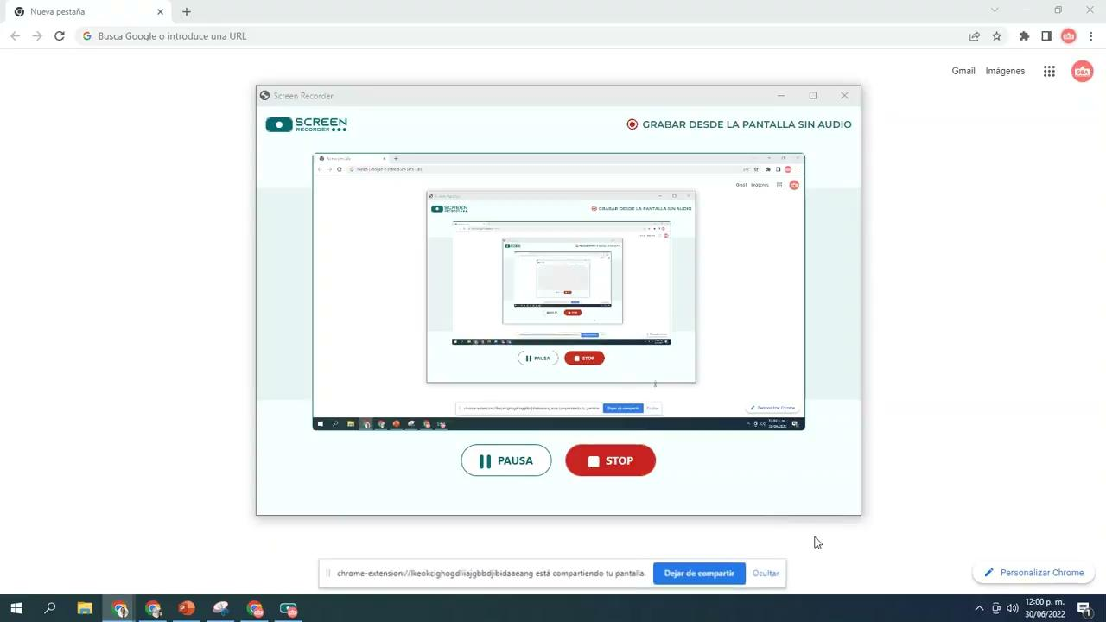

Slide 12
Crea cuantas reuniones quieras..
Crea sala de grupos individuales
Podes invitar a quienes quieras
Es responsive!
Se puede acceder desde cualquier dispositivo.
Google Meet tiene una capacidad de 120 personas por reunión
Podés compartir sonido y silenciar a los participantes
Podes grabar
Subtitulos Y ENCUENSTAS
Cuenta con la función de grabado, podes rever tu reunión cuando quieras!
Contas con la función de subtítulo en tiempo real y podes preparar encuestas para tus invitados!

Slide 13
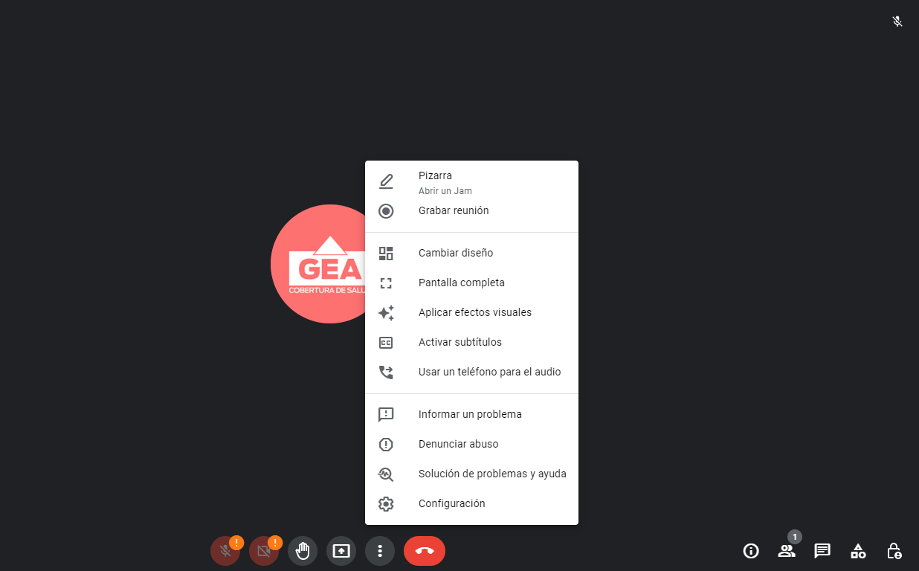
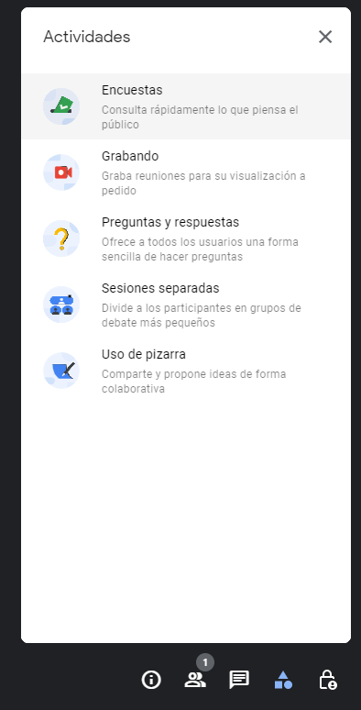
Acá te mostramos las herramientas del meet!

Slide 14

GOOGLE DATA STUDIO

Slide 15


¿Querés contar tu historia con datos?
Data Studio es una herramienta de Google que convierte tus datos en informes y paneles claros.
Crea informes interactivos con filtros para el lector.
Data Studio cuenta con un panel para poder controlar los datos que querés mostrar y lo mas importante.. Si la información viene de Google Sheets se actualiza automáticamente!
Podés incorporar todo tipo de URL, imagen, video o texto.
Para mayor personalización podés aplicar estilos y colores que consideres apropiados para tu informe.

Slide 17
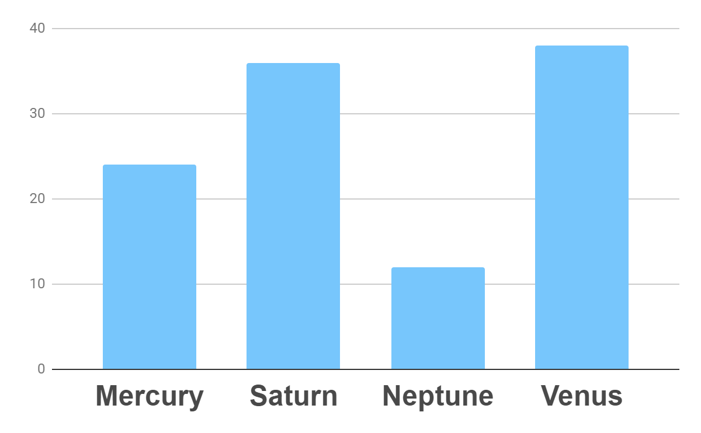
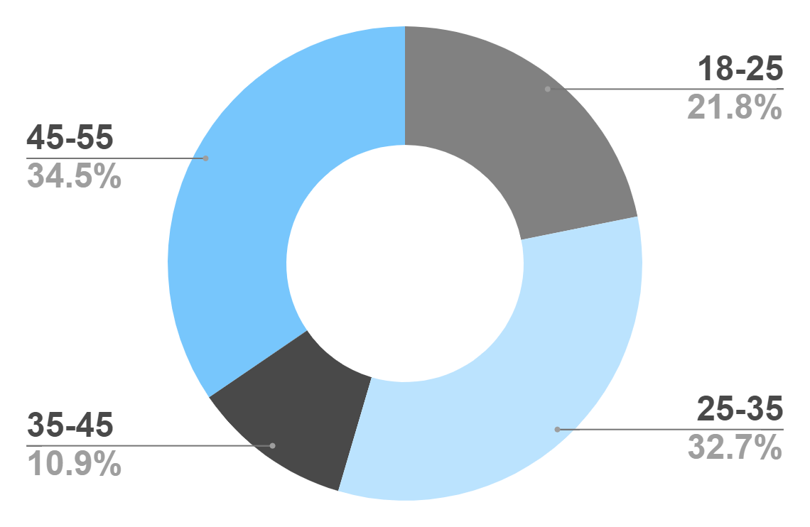
Podes crear…
Gráficos geográficos
Graficos de línea
Gráficos circulares o de torta
Gráficos comparativos
30%
70%

Slide 18

GOOGLE JAMBOARD

Slide 19
QUÉ ES?
QUÉ PUEDO HACER?
Es una pizarra interactiva que da forma a tus ideas desde cualquier dispositivo.
Podes agregar post-it, utilizar lápiz para escribir, agregar imágenes y utilizar el lápiz señalador.

Slide 20
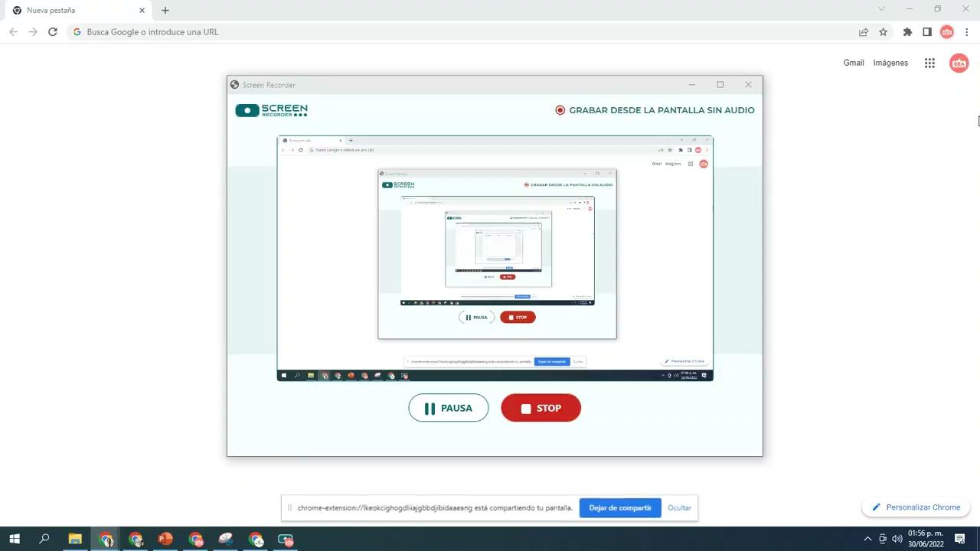
Acá te mostramos las herramientas!

Slide 21
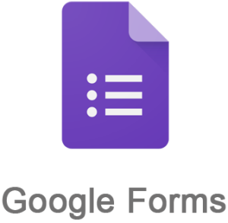
GOOGLE Forms

Slide 22
Qué es?
Google Forms es un programa que nos trae Google y que nos permite fácilmente crear y publicar formularios.
Las personas que respondan no es necesario que estén logueadas o que tengan una cuenta en Gmail.
Cómo lo puedo usar?
Crear formularios con preguntas para luego ser evaluadas.
Realizar encuestas de satisfacción para tus clientes.
Recoge información.

Slide 23




Te mostramos un ejemplo de como se integran algunas de estas herramientas..
GOOGLE SHEETS
https://docs.google.com/spreadsheets/d/1kUmbL8sfZiWwUDQnsUEgMBj6MFGaYmiL0LhIpNlBi5Y/edit?usp=sharing
DATA STUDIO
https://datastudio.google.com/reporting/62f492fb-a50d-44ec-815c-fe286fedf502
GOOGLE FORMS
https://forms.gle/FF6jC7QM1fdVPxnK9

Slide 24
Cuales te recomendamos?
Data Studio
Muy eficiente al momento de crear informes.
Calendar
Ayuda a la organización del dia a dia.
Meet
Ideal para eventos asincronicos.

Slide 25
Te dejamos algunos enlaces que te pueden servir..
Data Studio
https://support.google.com/datastudio/answer/6283323?hl=es
Google Calendar
https://support.google.com/calendar/answer/2465776?hl=es-419&co=GENIE.Platform%3DDesktop
Google Meet
https://support.google.com/meet/answer/9302870?hl=es-419&co=GENIE.Platform%3DDesktop
PAQUETE OFFICE
https://www.infobae.com/america/peru/2021/10/11/asi-puedes-descargar-el-paquete-office-de-windows-de-forma-gratis-y-legal/

Slide 26
ENTENDEMOS EL DESCONOCIMIENTO, POR ESO TE BRINDAMOS LAS SIGUIENTES HERRAMIENTAS PARA SEGUIR EXPLORANDO
YouTube
Google
TU EQUIPO
Encontrás todo tipo de resolución de inconvenientes.
Herramienta de busqueda GLOBAL!
La gente que te rodea te puede sorprender.

Slide 27
Podes compartir esta información con tu equipo de trabajo!

Slide 28
Gracias!!
Tenes alguna consulta?
https://forms.gle/rhFLatyRSCaGxPdR7
afeuillade@geanet.com.ar

